Slide 1

Муниципальное дошкольное образовательное автономное учреждение «Детский сад №46 «Фантазёры г.Орска»
Семинар-практикум
Мини- музей
«Русские народные промыслы»
Подготовила : воспитатель
Фот Светлана Александровна.
2023 г.

Slide 2

От старины до наших дней хранит реликвии музей,
А кто музей сей посещает, тот, несомненно, много знает.
Музей – не просто дом, где вещи дышат,
Музей – хранитель тайн, всего святого,
Биенье сердца каждого услышит,
Он – мост в долину самого родного.
Анна Леун

Slide 3
Цель:
-познакомить с разнообразием декоративно – прикладным искусством и его местом в ДОУ.
Задачи:
-Привлечь родителей к культурно – досуговой деятельности Доу;
-Расширять познавательный интерес детей с помощью информационной и экскурсионной деятельности;
-Обогащение предметно развивающей среды в Доу;
-Через декоративно прикладное искусство знакомим детей с историей и традициями народа;
-Включить родителей и детей в пополнение экспонатами мини-музей;
-Приобщать дошкольников к художественным ценностям;
-Побуждать детей видеть красоту предметов народного искусства;
-Воспитывать духовно – нравственное развитие детей, формирование патриотических чувств;
-Воспитание у дошкольников интереса, гордости к культурным ценностям своего народа, своего края.

Slide 4
Разделы и экспонаты:
В мини – музее представлены разные виды экспонатов декоративно- прикладного искусства –
Хохломская роспись.
Гжель роспись.
Матрешки.
Деревянные ложки.
Дымковская игрушка.
Городецкая роспись.
Куклы в народных костюмах.
Элементы кухонной утвари.
Деревянная мебель расписная.
Различные книги и пособия.
Я, совместно с родителями, на протяжении двух лет пополняем наш мини-музей различными экспонатами русского народного промысла. Наличие мини-музея в группе, способствует не только гармоничному развитию личности детей, но и способствует укреплению взаимоотношений между родителями и воспитателем.

Slide 5

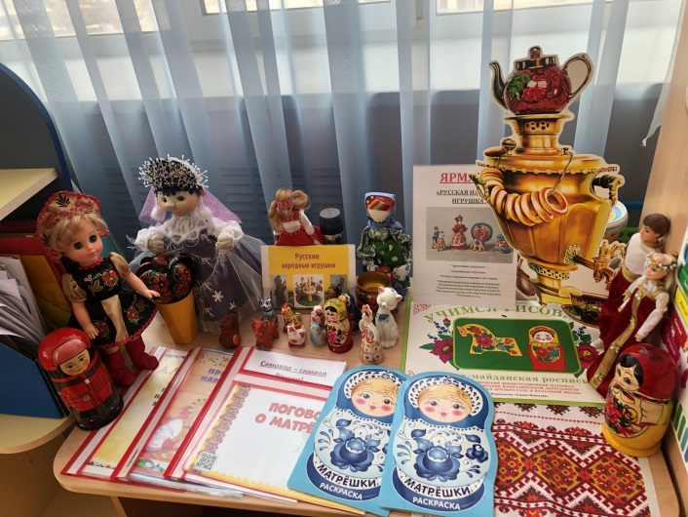
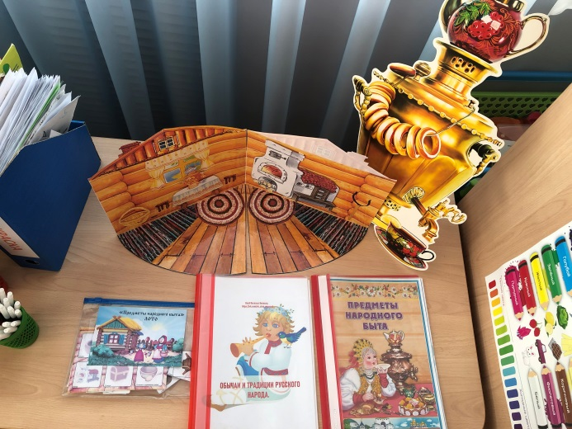
Этапы организации мини – музея «Русские народные промыслы»
I этап – постановка цели перед воспитателем;
- родительское собрание;
- консультации;
- индивидуальная работа.

Slide 6
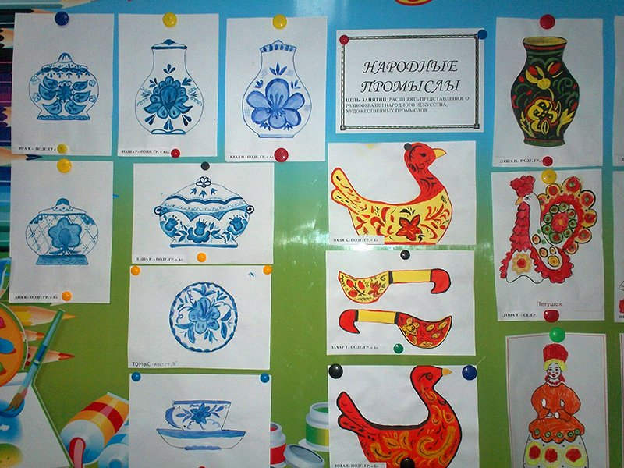
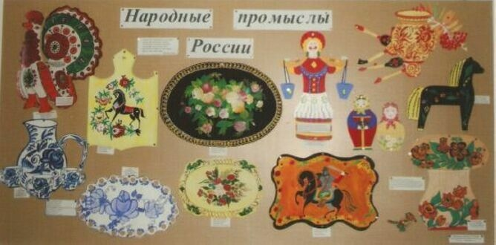
II этап - выбор места, где будет располагаться мини-музей.
Под музей я подготовила стеллаж в группе.
III этап - исследовательская работа.
Сбор экспонатов и регистрация их в каталоге.

Slide 7
IV этап - оформление мини-музея, которое требует соблюдения ряда условий:
Оформление мини-музея с учётом эстетических норм
Соблюдение правил безопасности, гигиенических норм.
V этап – тематический.
Разработка тематики и содержания экскурсий и занятий для ознакомления детей с экспонатами.

Slide 8
Речевая деятельность:
1. Чтение произведений фольклора на тему народных промыслов;
2. Разучивание русских народных потешек;
3. чтение русских народных сказок;
Художественно - творческая деятельность:
1. Рассматривание альбомов и наглядно - демонстрационного материала;
2. Лепка «Волшебные узоры хохломы»
3. Рисование «Русская Матрёшка»
Цель : приобщение детей к декоративно-прикладному искусству России через знакомство с игрушкой – матрёшкой.
4.Творческая деятельность «Роспись Матрешки из гипса. Гжель»

Slide 9
Игровая деятельность:
1. Подвижные народные игры «Гуси-Лебеди» ,«Лохматый пес», «Заря-заряница», «Ручеек»;
2. Хороводные народные игры «Каравай»,
«У медведя во бору»;
3. Сюжетно - ролевая игра «Угостим гостей мы чаем».
4. Дидактические игры.
Работа с родителями:
1. Помощь со сбором предметов народных промыслов для мини-музея;
2. Активно интересоваться деятельностью ребенка в группе;
3. Помощь в разучивании стихотворений ;
4. Посещения Этнографических выставок и музеев с детьми.

Slide 10

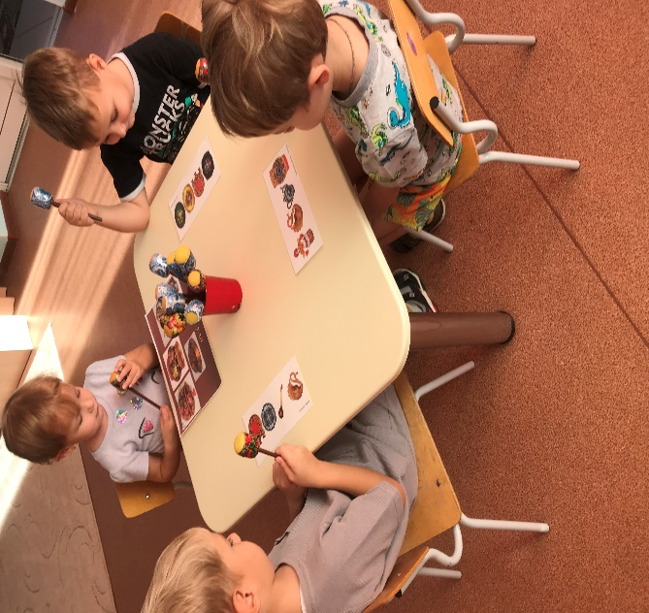
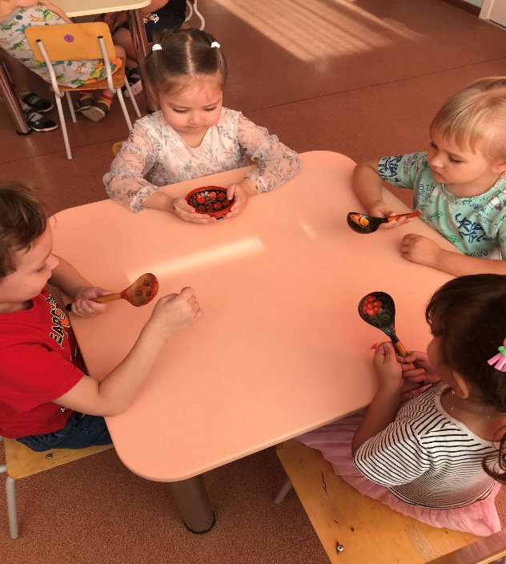
Тематическая беседа
«В Мире росписи»
Цель : Знакомство с культурным наследием России через традиционные виды росписи (Гжель, Хохлома, Городец).

Slide 11

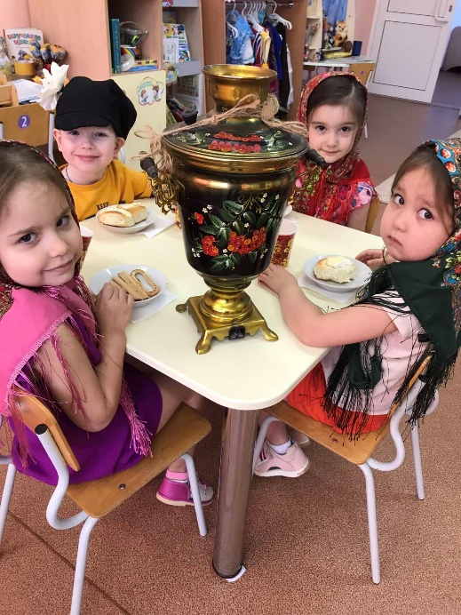
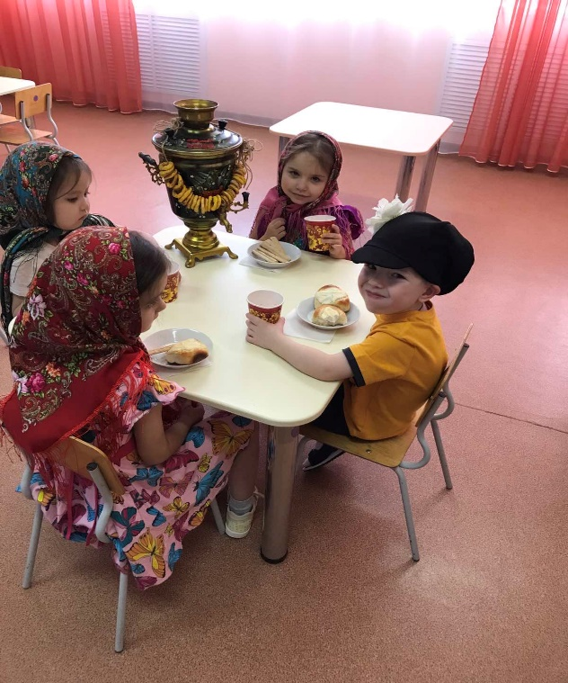
Сюжетно - ролевая игра
«Угостим гостей чаем»
.
Цель: развитие умения у детей реализовывать игровой замысел. Закрепить знание детей о чайной посуде

Slide 12
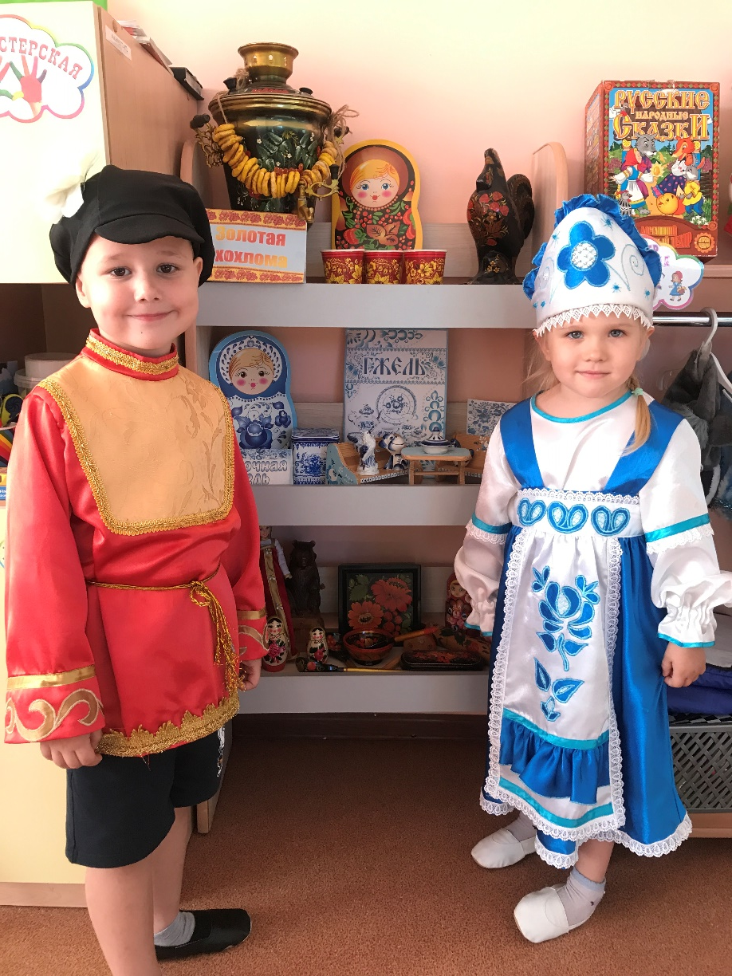
История Русского народного костюма.
В Старину вышивку делали, используя, различные орнаменты. Но назначение было общим – украшение костюма и защита человека от злых сил. Считалось , что вышивку нужно располагать по краям одежды: ворот, подол, низ рукава, чтобы именно отсюда духи зла не могли проникнуть к телу.

Slide 13
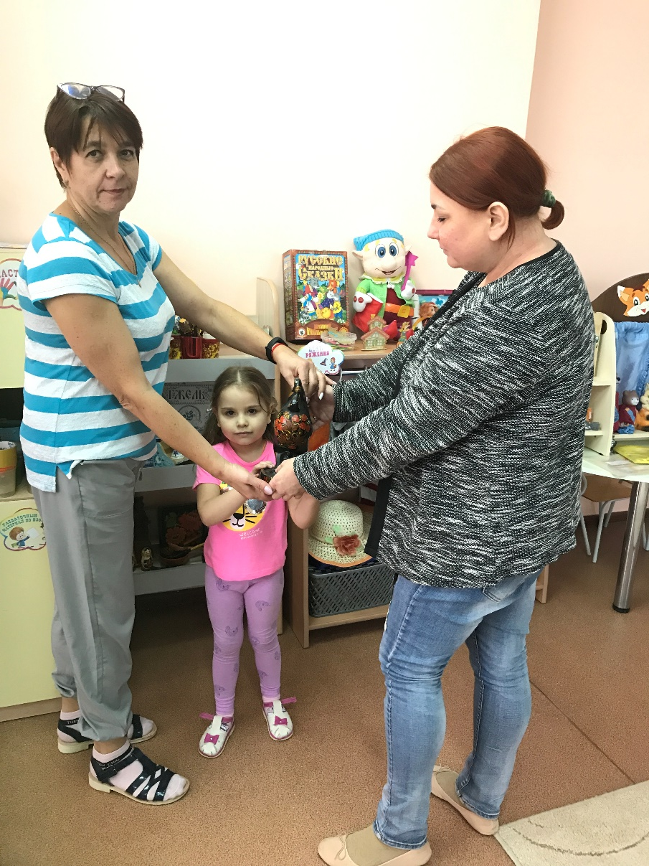
Работа с родителями.
1. Помощь со сбором предметов народных промыслов для мини-музея;
2. Активно интересоваться деятельностью ребенка в группе;
3. Помощь в разучивании стихотворений ;
4. Посещения Этнографических выставок и музеев с детьми.

Slide 14
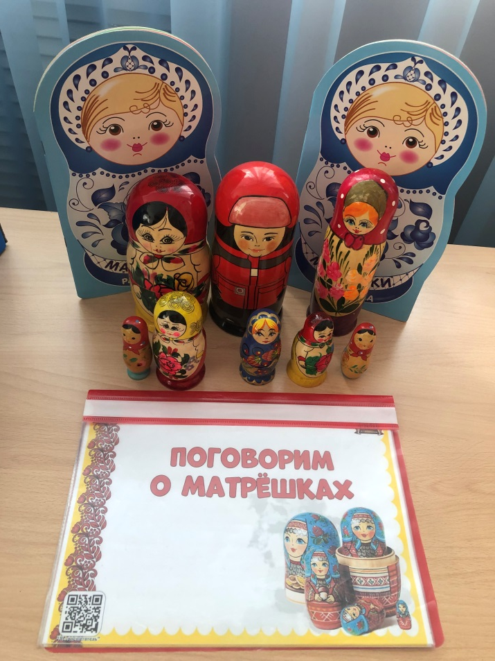
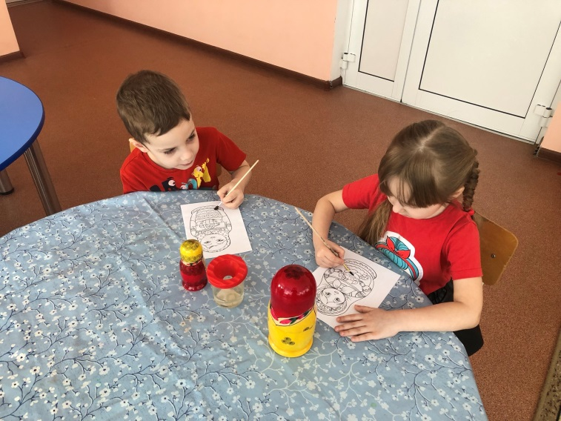
Поговорим о Русской Матрешке
Рисование .
Цель:
«Русская Матрёшка»
приобщение детей к декоративно-прикладному искусству России через знакомство с игрушкой – матрёшкой.

Slide 15
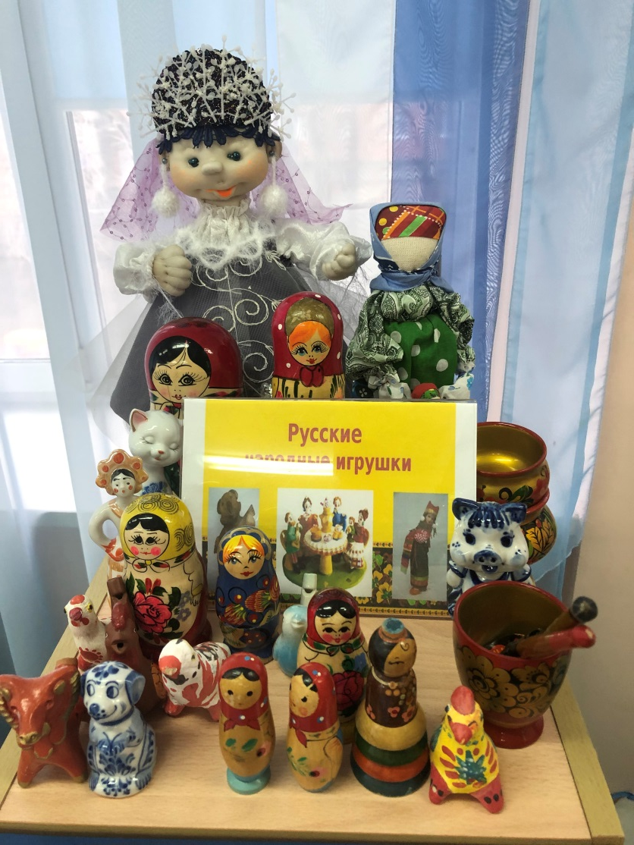
Глиняные и деревянные игрушки различных промыслов.
Результатом как основной цели, так и многогранных задач по приобщению ребенка к декоративно-прикладному творчеству, является формирование гармонично и интеллектуально развитой самостоятельной творческой личности, наделенной широкими знаниями о предметах окружающего мира и возможностях их творческого воображения.

Slide 16

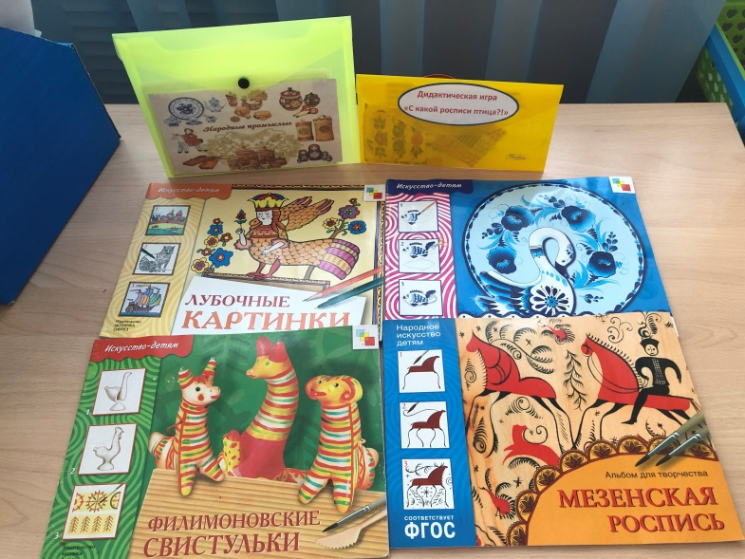
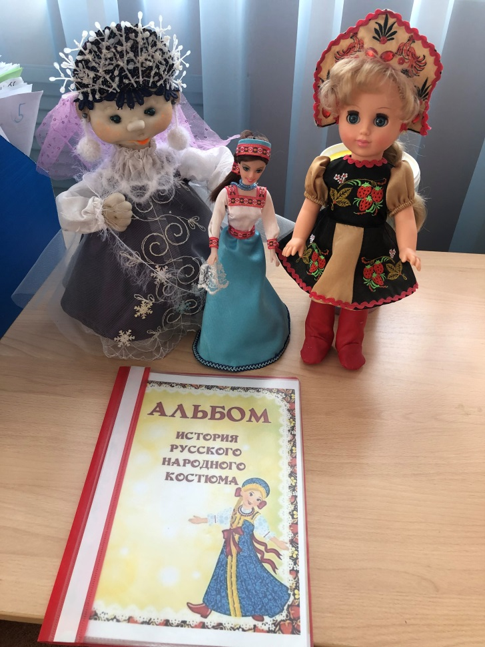
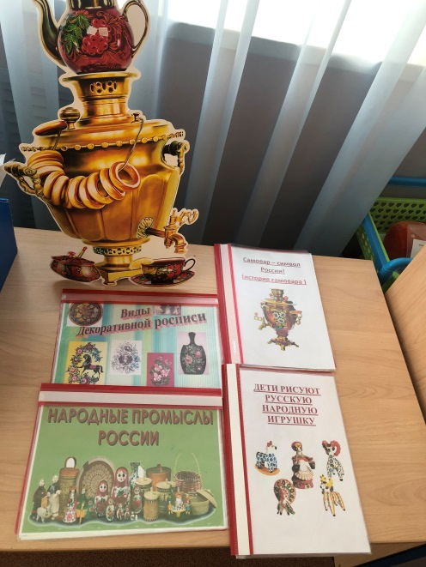
Наглядно-дидактические пособия.

Slide 17
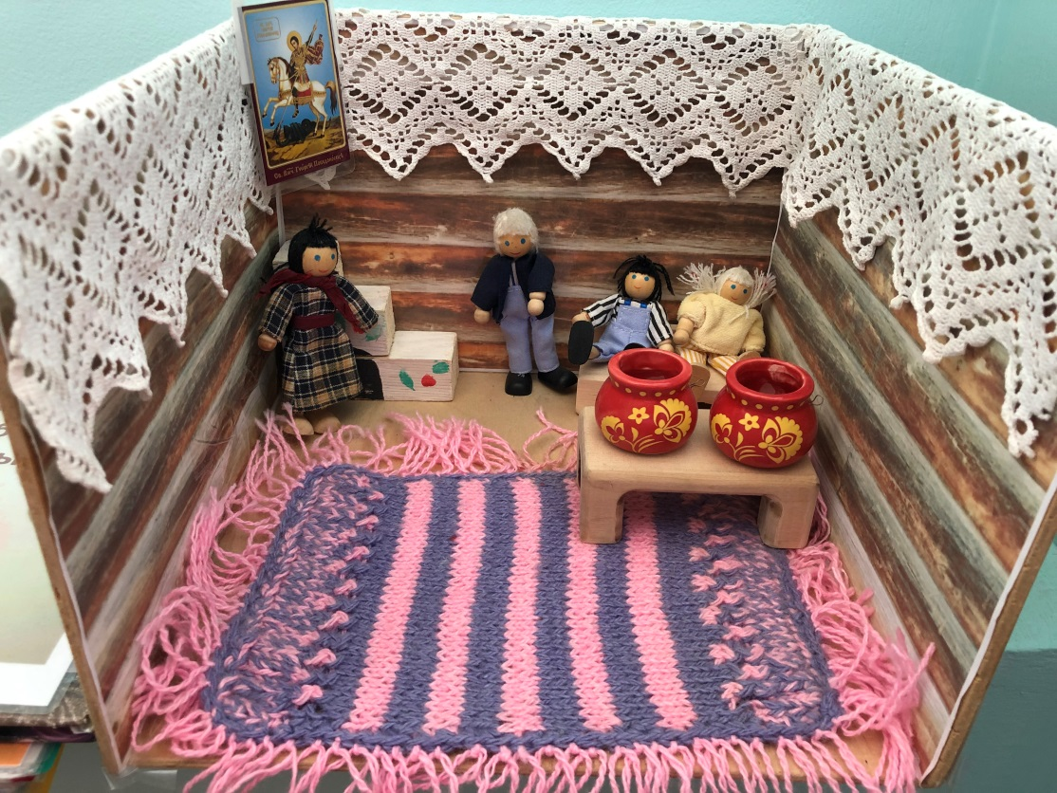
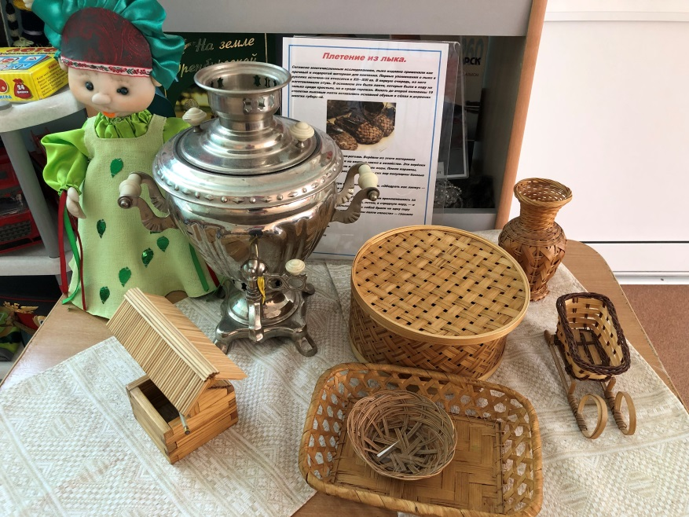
Русская изба
Цель:
познакомить детей с жизнью, бытом и творчеством русского народа, приобщать к народным традициям и обычаям.

Slide 18
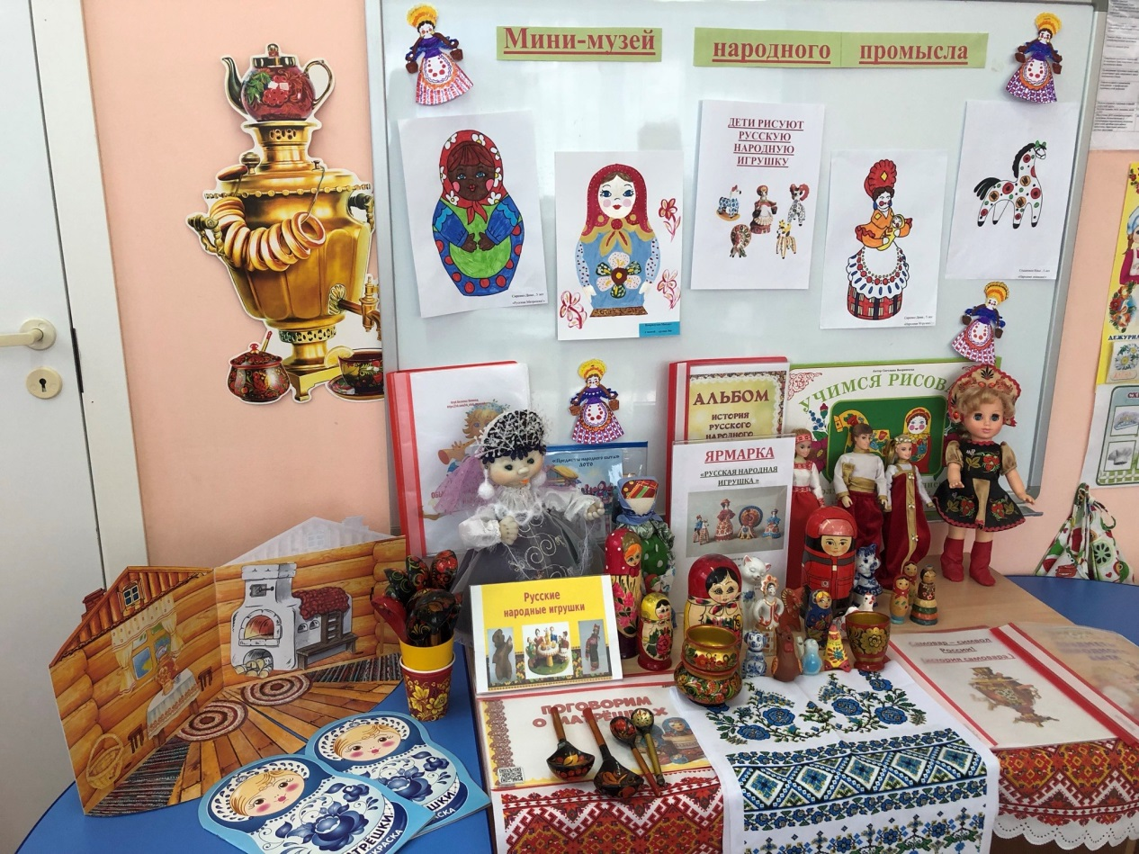
Мини – музей
«Русские народные промыслы»

Slide 19
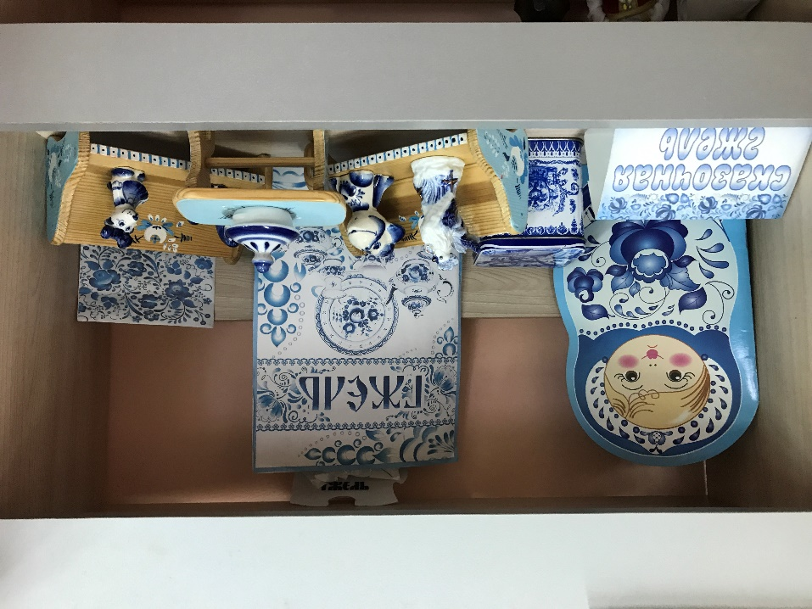
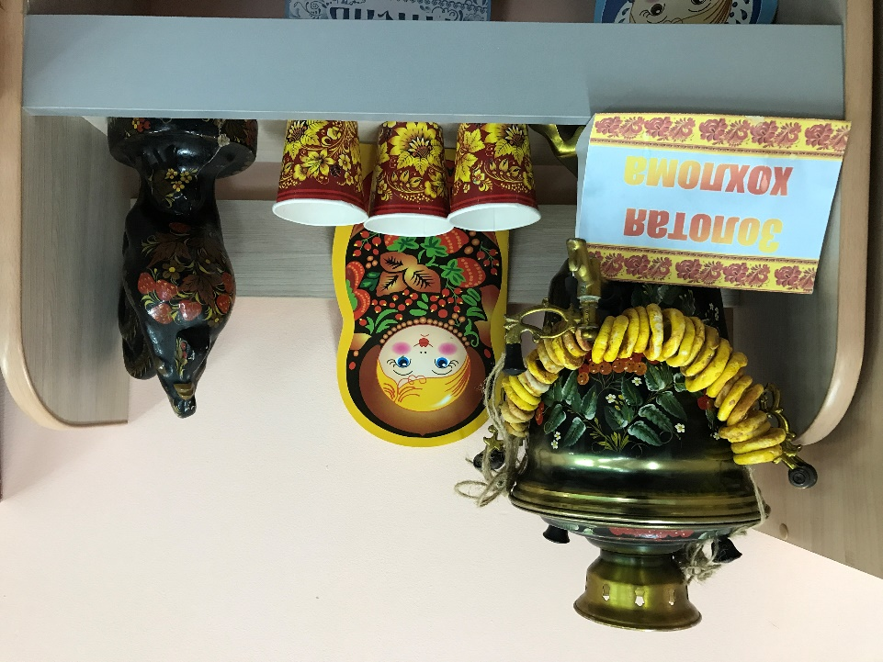
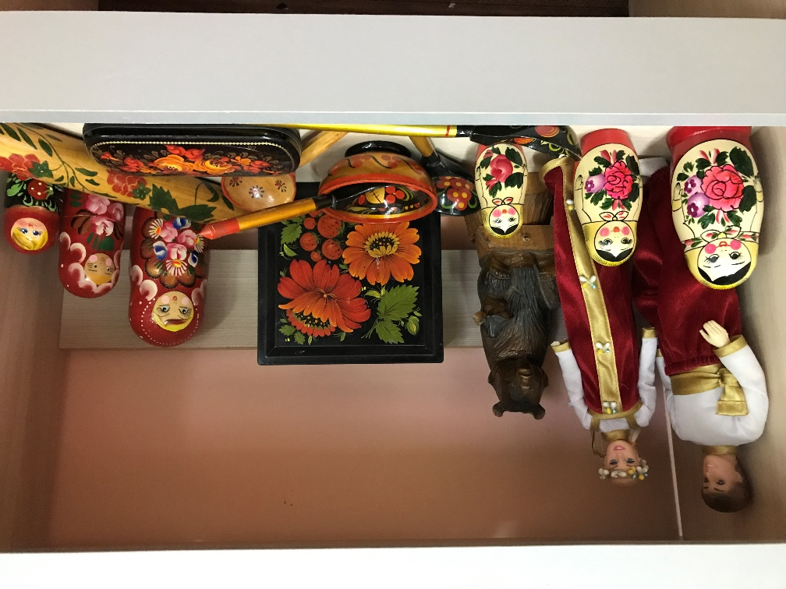
Мини – Музей
«Русские народные промыслы»

Slide 20

Заключение.
Мини-музей стал неотъемлемой частью развивающей предметной среды нашей группы
Мини-музей в группе позволил нам сделать слово «музей» привычным и привлекательным для детей. Мини-музей постоянно пополняется новыми экспонатами . Любой предмет мини-музея может подсказать тему для интересного разговора. Экспонаты используются для проведения различных занятий, для развития речи, воображения, интеллекта, эмоциональной сферы ребенка.

Slide 21

Спасибо за внимание!

